Slide 1
Laboratorio de Operaciones Unitarias
Dr. Jorge Ibarra Rodríguez
Facultad de Ciencias Químicas
UANL

Slide 2
Requisitos
Haber cursado Fenómenos de Transporte, BMyE, Transferencia de Calor y Mecánica de Fluidos
Seguir las reglas de uso de los laboratorios de la Facultad de Ciencias Químicas
Entusiasmo y trabajo

Slide 3
Es requisito usar bata de laboratorio y pantalón en las sesiones de laboratorio, así como zapatos de tacón bajo
Usar un diario de laboratorio para el registro de trabajo
Al final de cada sesión de prácticas, se revisará el diario para dar seguimiento a la realización de las prácticas.
Usar pluma para llenar tanto reportes como diario de laboratorio.
Contenido del diario: Fecha, número y nombre de la práctica, objetivo, explicación de la práctica, procedimiento, datos experimentales .

Slide 4
Contenido de los reportes
Portada
Resumen
Índice (opcional)
Objetivo
Introducción (Teoría, antecedentes, descripción y uso de ecuaciones, marco teórico)
(Breve) desarrollo experimental
Resultados
Discusión
Conclusiones
Recomendaciones (opcionales)
Bibliografía
Apéndices (opcionales)

Slide 5
Calendario Grupo 002
Equipo | Sem. 1 | 2 | 3 | 4 | 5 | 6 | 7 | 8 | 9 | 10 | 11 | 12 | 13 | 14
1 | Explicación | 1 | 2 | 3 | 4 | 5 | Explicación | 6 | 7 | PIA | 8 | PIA
2 |  | 2 | 3 | 4 | 5 | 1 |  | 7 | PIA | 6 | PIA | 8
3 |  | 3 | 4 | 5 | 1 | 2 |  | 8 | PIA | 7 | 6 | PIA
4 |  | 4 | 5 | 1 | 2 | 3 |  | PIA | 8 | PIA | 7 | 6
5 |  | 5 | 1 | 2 | 3 | 4 |  | PIA | 6 | 8 | PIA | 7
PIAs
1 Extracción L-L
2 Absorción G-L
3

Slide 6
Calendario Grupo 006
Equipo | Sem. 1 | 2 | 3 | 4 | 5 | 6 | 7 | 8 | 9 | 10 | 11 | 12 | 14 | 16
1 | Explicación | 1 | 2 | 3 | 4 | 5 | Explicación | 6 | 7 | PIA | 8 | PIA
2 |  | 2 | 3 | 4 | 5 | 1 |  | 7 | PIA | 6 | PIA | 8
3 |  | 3 | 4 | 5 | 1 | 2 |  | 8 | PIA | 7 | 6 | PIA
4 |  | 4 | 5 | 1 | 2 | 3 |  | PIA | 8 | PIA | 7 | 6
5 |  | 5 | 1 | 2 | 3 | 4 |  | PIA | 6 | 8 | PIA | 7
PIAs
1 Extracción L-L
2 Absorción G-L
3

Slide 7
Contenido
Práctica 1: Calibración de termopares
Práctica 2: Viscosidad
Práctica 3: Radiación parte I
Práctica 4: Factor de fricción y longitud equivalente
Práctica 5: Conducción
Práctica 6: Teorema de Bernoulli
Práctica 7: Radiación parte II
Práctica 8: Intercambiador de calor de doble tubo

Slide 8
Evaluación
joibarra.yolasite.com
Asistencia 0%
Máximo de demora: 15 minutos
Reportes: 65%
Diario: 5%
Práctica Nueva: 30%
1 sola práctica nueva: BMyE, MF, TC
Práctica Nueva: se calificará desde la primera sesión, se entregará reporte, y se realizará una presentación final de la misma en la fecha asignada para el PIA, según la coordinación de IQ.

Slide 9
Práctica 1. Calibración de termopares
Objetivo
Conocer el principio de operación de un termopar.
Aprender a usar los termopares como auxiliares en el registro de temperatura y las diferencias entre ellos.
Construir una curva de calibración para cada tipo de termopar.
Introducción
Una de las variables más importantes para el ingeniero (y químico en general) es la temperatura.
¿Qué es la temperatura?

Slide 10
La medición de temperatura puede basarse en fenómenos físicos o eléctricos.
Medidores basados en fenómenos físico-mecánicos:
Termómetros bimetálicos
Termómetros de líquidos en tubos capilares
Termómetros de dilatación
Medidores termoeléctricos
Termopares
Termómetros de resistencia
Pirómetros

Slide 11
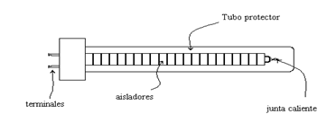
Seebek descubrió en 1821 que cuando se unían dos metales diferentes con diferentes temperaturas, fluía corriente entre los extremos. Este fenómeno se debe tanto al efecto Peltier como al efecto Thomson.
Los termopares aprovechan estos efectos, por lo que están formados por dos alambres de diferentes aleaciones. Dependiendo de la naturaleza de estas aleaciones, se aplican en diferentes intervalos de temperatura.
Chromel-alumel
Cobre-Constantan
Hierro-constantan

Slide 12
Material
Termopar tipo K con termopozo.
Termopar tipo E con termopozo.
Dos conexiones caimán-banana.
Multímetro.
Baño de temperatura.
Termómetro de mercurio.
Tabla de termopares.

Slide 13
Procedimiento
Revisar continuidad de los termopares con la ayuda de un multímetro.
Conectar el baño de temperatura a una toma de voltaje y seleccionar la temperatura.
Esperar a que el baño alcance la estabilidad térmica.
Conectar de nuevo el termopar al multímetro; seleccionar la posición de lectura del multímetro en escala mV.
Tomar nota de la temperatura de la junta fría del termopar.
Introducir la junta caliente del termopar en el baño de temperatura.
Tomar nota del voltaje registrado en el multímetro.
Sacar el termopar del baño y cambiar por otro.
Repetir los pasos del 4 al 8.
Cambiar la temperatura del baño y repetir los pasos del 3 al 9. Realizar procedimiento para 5 diferentes temperaturas.
Apagar el baño de temperatura. Tomar nota de la temperatura ambiente.

Slide 14
REPORTE
Tabule los datos recopilados, incluyendo en cada tabla la temperatura de referencia.
Para cada uno de los termopares que utilizó, realice una gráfica de temperatura contra voltaje; ajuste los datos a una ecuación lineal (presente cada gráfica junto a su ecuación de regresión).
Presentar una tabla de datos de conversión de voltaje a temperatura.

Slide 15
Tablas de termopares
Dan un mV correspondiente a una temperatura.
Procedimiento para obtener la temperatura a partir de tablas
Tomar una lectura de mV para la temperatura ambiente
Obtener la lectura en mV del experimento
Sumar los dos mV obtenidos en los pasos previos
Buscar en tablas la temperatura correspondiente a esta suma.

Slide 16
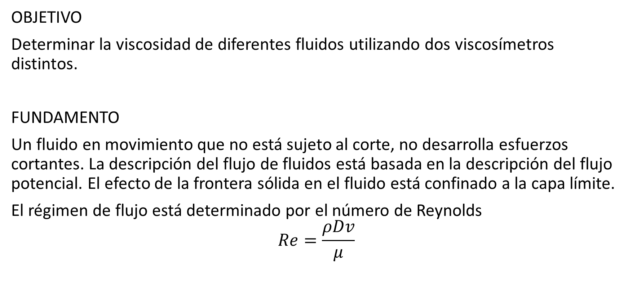
Práctica 2. Viscosidad
OBJETIVO
Determinar la viscosidad de diferentes fluidos utilizando dos viscosímetros distintos.
FUNDAMENTO
Un fluido en movimiento que no está sujeto al corte, no desarrolla esfuerzos cortantes. La descripción del flujo de fluidos está basada en la descripción del flujo potencial. El efecto de la frontera sólida en el fluido está confinado a la capa límite.
El régimen de flujo está determinado por el número de Reynolds
$$Re=\frac{ρDv}{μ}$$

Slide 17
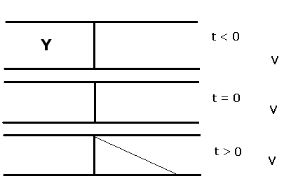


Re < 2100, flujo laminar.
2100 < Re < 3000, flujo de transición.
Re > 3000, flujo turbulento.
$$\frac{F}{A}=μ\frac{V }{Y}$$
$$τ_{xy}=−μ\frac{dV_{x} }{dY}$$

Slide 18
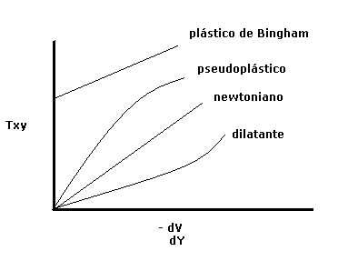

Slide 19
MATERIAL
Sustancia de trabajo (glicerina).
Pizeta con agua destilada.
Cinta métrica.
Viscosímetro Saybolt.
Viscosímetro Stormer.
Cronómetro.
Dos picnómetros.
Seis vasos de precipitados de 250 mL.
Escobillón.
Termómetro de mercurio.
Probeta de 100 mL.
Vaso de 500 mL.
Agitador de vidrio.
Balanza digital.
Papel secante

Slide 20
PROCEDIMIENTO
STORMER
Colocar el viscosímetro en el extremo de una mesa como para que una pesa pueda caer libremente una distancia de aproximadamente 25''.
Colocar el rotor y asegurándolo con el opresor.
Atar un cordón en la polea y subir el peso hasta que llegue a la polea.
Quitar la copa de prueba y llenarla con la muestra hasta una altura de 0.25'' sobre los deflectores laterales de la copa. Colocar la copa de prueba y asegurarla.
Soltar el freno y medir el tiempo que se requiere para cierto número de revoluciones del rotor. Colocar el freno. Si el tiempo fue menor a 20 segundos, ajustar el peso. Si el movimiento es muy lento, agregar el peso adecuado. Dejar pasar un pequeño lapso de tiempo antes de empezar el conteo para asegurar que la pesa esté cayendo con velocidad constante.
Repetir el procedimiento anterior hasta que se tenga seguridad en la determinación.

Slide 21
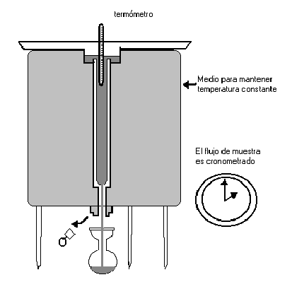
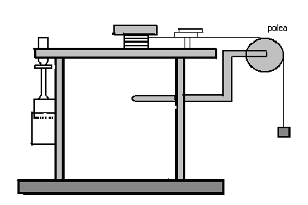

Slide 22
Reporte sus resultados experimentales en cP.
¿Es posible comparar sus resultados con datos tabulados en libros? ¿Cómo son con respecto a lo publicado en la bibliografía?

Slide 23
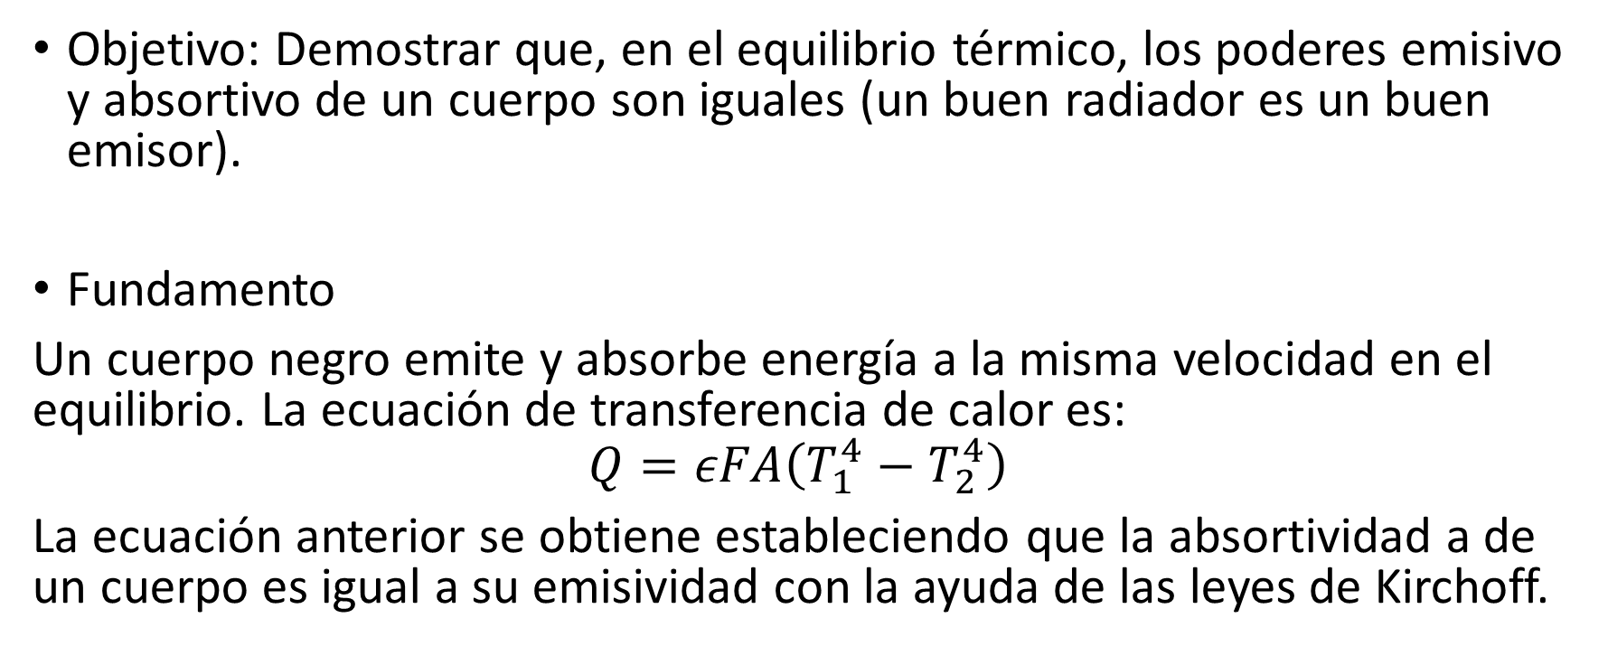
Práctica 3. Radiación I, Leyes de Kirchoff
Objetivo: Demostrar que, en el equilibrio térmico, los poderes emisivo y absortivo de un cuerpo son iguales (un buen radiador es un buen emisor).
Fundamento
Un cuerpo negro emite y absorbe energía a la misma velocidad en el equilibrio. La ecuación de transferencia de calor es:
$$Q=εFA\left(T_{1}^{4}−T_{2}^{4}\right)$$
La ecuación anterior se obtiene estableciendo que la absortividad a de un cuerpo es igual a su emisividad con la ayuda de las leyes de Kirchoff.

Slide 24
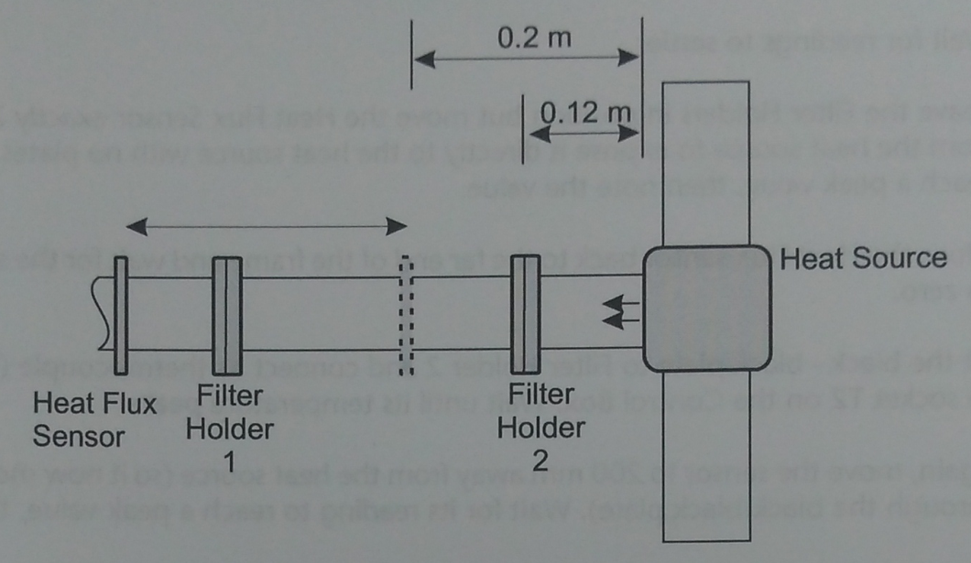
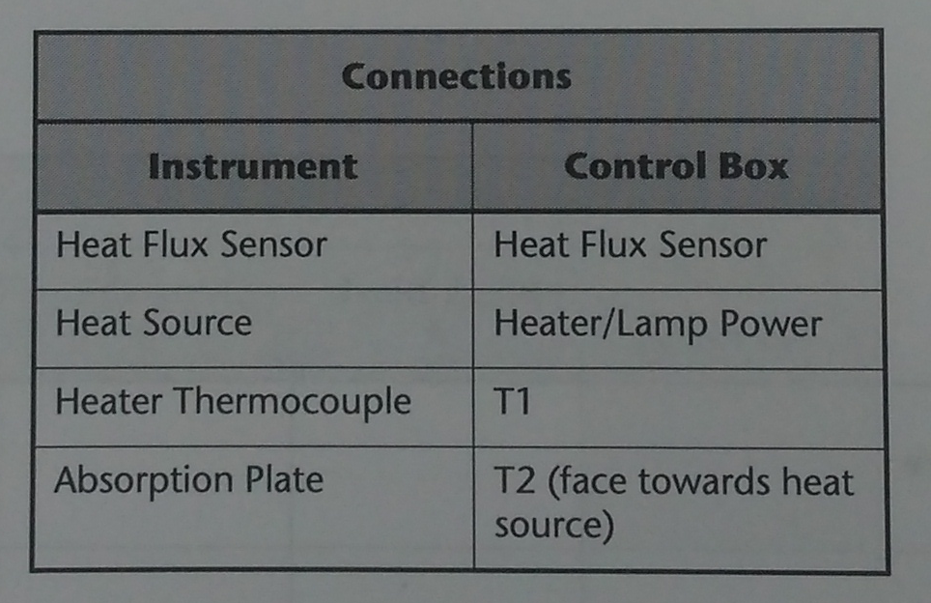
Procedimiento
Seleccione el tipo de experimento en el software
Ajuste el sensor de flujo de calor tan lejos como
Sea posible de la fuente de calor.
Establezca un portafiltros entre la fuente y el
Sensor de flujo de calor (cerca del sensor).
Ajuste la apertura con la perforación de 5 mm al portafiltros 1. Esto oculta el sensor y bloquea el flujo de calor de la fuente al sensor.

Slide 25
Conecte el sensor y la fuente de calor a la caja de control.
Conecte el termopar al socket T1.
Ponga el portafiltros 2 a 120 mm de la fuente de calor.
Presione el botón de cero de la caja de control.
Enciende la fuente y ajuste a 100% hasta alcanzar 140°, luego reduzca al 80% y espere. Mantenga constante la temperatura de 140.
Deje los portafiltros en su lugar pero mueva el sensor exactamente 200 mm de la fuente. Espere a que la lectura sea máxima y anote el valor.
Regrese el sensor hasta el extremo y espere a que regrese a cero.
Ponga la placa negro-negro al portafiltros 2 y conecte el termopar al socket T2. Espere a que alcance el máximo en lectura.
Mueva de nuevo el sensor a 200 mm de la fuente (para que mida el calor que pasa por la placa). Espere a que la lectura sea máxima y anote el valor.
Regrese el sensor al extremo y espere a que la lectura regrese a cero.
Repita para las otras placas.

Slide 26
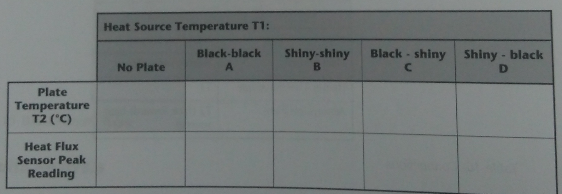
Las placas black-black y shiny shiny son referencias para el resto. Analice los comportamientos de cada placa referenciadas a estas dos. ¿Puede explicar las pérdidas? ¿Es un buen conductor la placa black-black? ¿La shiny-shiny? ¿Puede explicar la transferencia radiante? ¿Los resultados de las placas (todas) pueden usarse para comprobar la teoría?

Slide 27
Práctica 4. Factor de fricción y longitud equivalente
OBJETIVO
Obtener una correlación para evaluar las pérdidas por fricción en el flujo de un fluido, en función de su naturaleza y las características del sistema físico; obtener en forma experimental la longitud equivalente de algunos accesorios comúnmente usados en las redes de flujo.
FUNDAMENTO
Cuando un fluido está circulando a través de un sistema de tuberías, se originan pérdidas por rozamiento de las capas de fluido con las paredes de los conductos. Esto origina una caída de presión en el fluido. Al diseñar un sistema de flujo, es necesario incluir esta pérdida de energía en el balance de energía mecánica.

Slide 28
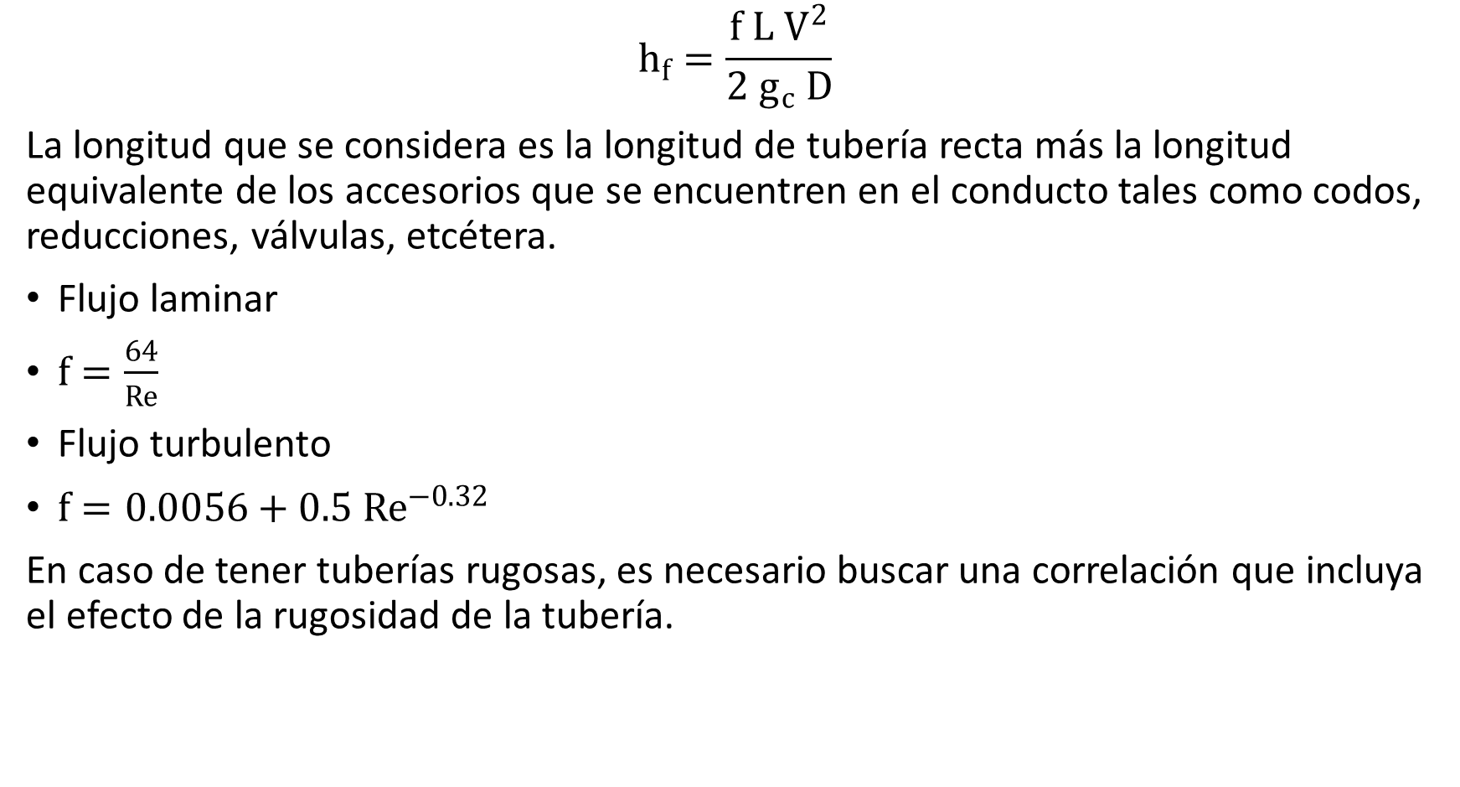
$$h_{f}=\frac{f L V^{2}}{2 g_{c} D}$$
La longitud que se considera es la longitud de tubería recta más la longitud equivalente de los accesorios que se encuentren en el conducto tales como codos, reducciones, válvulas, etcétera.
Flujo laminar
$f=\frac{64}{Re}$
Flujo turbulento
$f=0.0056+0.5 {Re}^{−0.32}$
En caso de tener tuberías rugosas, es necesario buscar una correlación que incluya el efecto de la rugosidad de la tubería.

Slide 29
MATERIAL A UTILIZAR
• Red de flujo.
• Pinzas mecánicas.
• Cinta métrica.
• Desarmador plano
PROCEDIMIENTO
PÉRDIDAS POR FRICCIÓN
Encender la bomba en la red de flujo.
Establecer un flujo conocido, manipular las válvulas de tal manera que todo el flujo pase por la tubería de 1'', y medir la caída de presión en un tramo de tubería recta, medir la distancia entre las dos tomas de presión.

Slide 30
3. Con este mismo flujo, manipular las válvulas de tal forma que ahora el flujo pase a través de la tubería de 3/4'', y medir la caída de presión que ofrece el tramo de tubería recta evaluado; medir la distancia entre las dos tomas de presión.
4. Con el mismo flujo, disponer ahora las válvulas para que el flujo pase por la tubería de 1/2'', y medir la caída de presión del tramo de tubería evaluado; medir la distancia entre las dos tomas de presión.
5. Repetir los pasos anteriores para 6 flujos distintos.
6. Apagar la bomba.
LONGITUD EQUIVALENTE
Seleccionar los accesorios para los cuales se evaluará la longitud equivalente.
Es necesario que el flujo no se ramifique, para que las lecturas sean fidedignas (abrir o cerrar las válvulas de la red que se crean convenientes).
Encender la bomba

Slide 31
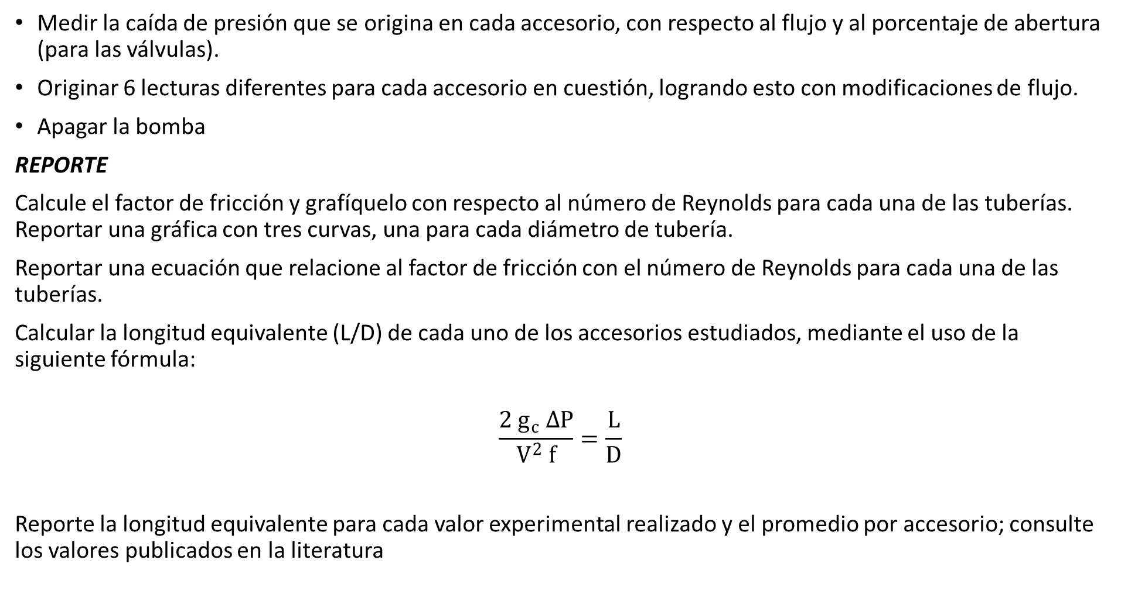
Medir la caída de presión que se origina en cada accesorio, con respecto al flujo y al porcentaje de abertura (para las válvulas).
Originar 6 lecturas diferentes para cada accesorio en cuestión, logrando esto con modificaciones de flujo.
Apagar la bomba
REPORTE
Calcule el factor de fricción y grafíquelo con respecto al número de Reynolds para cada una de las tuberías. Reportar una gráfica con tres curvas, una para cada diámetro de tubería.
Reportar una ecuación que relacione al factor de fricción con el número de Reynolds para cada una de las tuberías.
Calcular la longitud equivalente (L/D) de cada uno de los accesorios estudiados, mediante el uso de la siguiente fórmula:
$$\frac{2 g_{c} ∆P}{V^{2} f}=\frac{L}{D}$$
Reporte la longitud equivalente para cada valor experimental realizado y el promedio por accesorio; consulte los valores publicados en la literatura

Slide 32
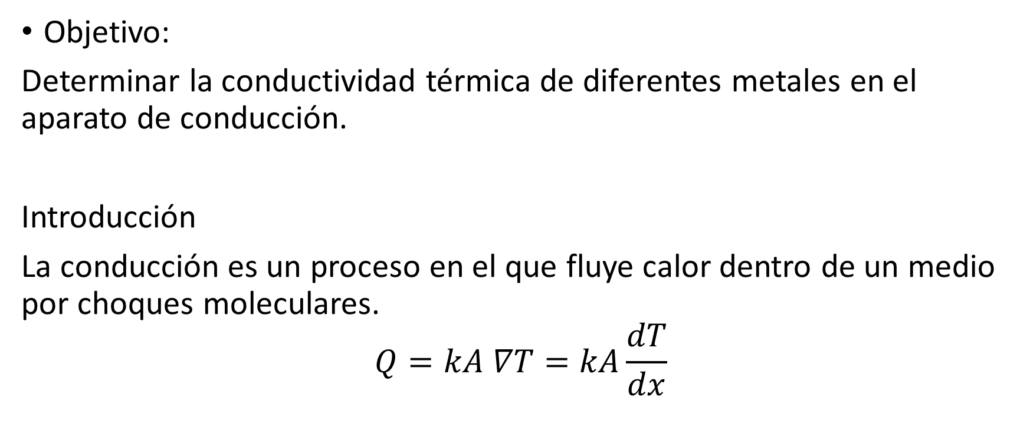
Práctica 5. Conducción
Objetivo:
Determinar la conductividad térmica de diferentes metales en el aparato de conducción.
Introducción
La conducción es un proceso en el que fluye calor dentro de un medio por choques moleculares.
$$Q=kA ∇T=kA\frac{dT}{dx}$$

Slide 33
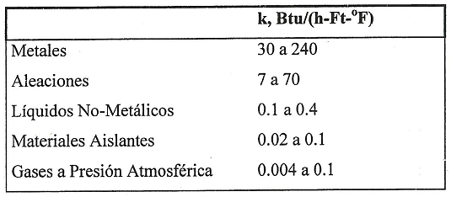
La conductividad térmica varía con la temperatura y la presión en los fluidos. En los metales, aumenta al disminuir la temperatura, mientras que es lo contrario en materiales aislantes.
Equipo y material utilizado
Equipo de conducción
Cronómetro
Probeta
Amperímetro de gancho

Slide 34
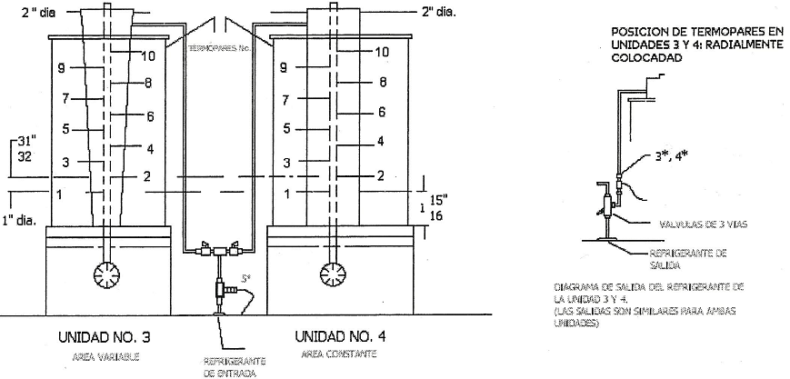
Parte experimental
Conectar el aparato a una fuente de 110 V. Encender los switches del aparato.
Ajustar flujos de agua en sumideros a alrededor de 60 ml/min.
Ajustar las perillas al nivel de calentamiento deseado.
Registre las temperaturas de los termopares cada 5 minutos.
Esperar a que el sistema alcance el estado estable

Slide 35
Registrar las temperaturas de todos los termopares (agua, flujo de agua, potencia suministrada).
Cambiar el nivel de la resistencia y repetir procedimiento.
Bajar el nivel del reóstato a cero, apagar el equipo y desconectarlo. Dejar circulando el agua hasta que las placas lleguen a temperatura ambiente.
Reporte
Realizar una gráfica de temperatura contra distancia en las dos placas utilizadas.
Determinar la conductividad térmica del material.
Comprobar la ley de Fourier usando los datos experimentales del sumidero de calor y los datos de la placa de calentamiento.

Slide 36
Práctica 6. Teorema de Bernoulli
Objetivo:
Calibrar un medidor tipo Venturi encontrando la ecuación que relaciona la caída de presión con el flujo.
Fundamento
El tubo Venturi es una tubería corta entre dos tramos cónicos. Es un dispositivo que origina una pérdida de presión al pasar por él un fluido. La presión varía dependiendo de la proximidad a la sección estrecha

Slide 37
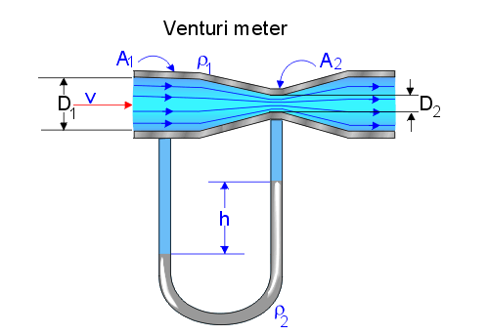
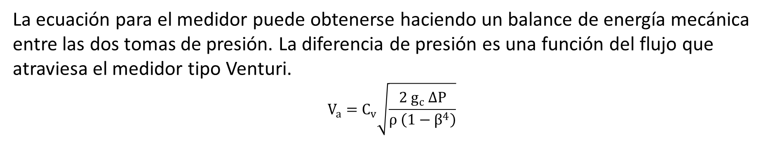
La ecuación para el medidor puede obtenerse haciendo un balance de energía mecánica entre las dos tomas de presión. La diferencia de presión es una función del flujo que atraviesa el medidor tipo Venturi.
$$V_{a}=C_{v}\sqrt{\frac{2 g_{c} ∆P}{ρ \left(1−β^{4}\right)}}$$

Slide 38
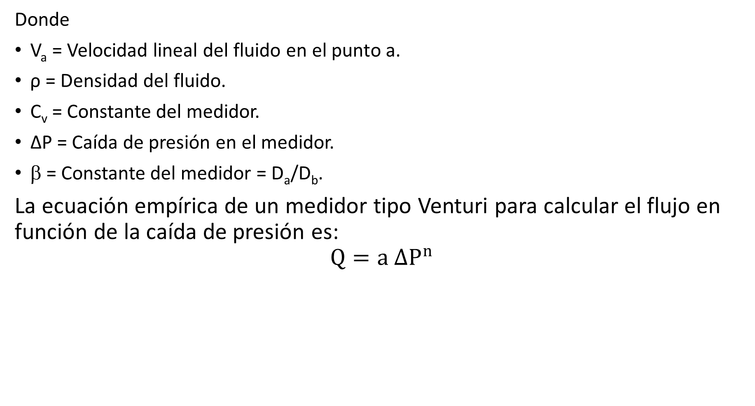
Donde
V_{a} = Velocidad lineal del fluido en el punto a.
ρ = Densidad del fluido.
C_{v} = Constante del medidor.
∆P = Caída de presión en el medidor.
β = Constante del medidor = D_{a}/D_{b}.
La ecuación empírica de un medidor tipo Venturi para calcular el flujo en función de la caída de presión es:
$$Q=a{ ∆P}^{n}$$

Slide 39
MATERIAL A UTILIZAR
Banco hidráulico básico.
Jarra grande.
Cronómetro.
Probeta de 1 L.
Cinta métrica.
Procedimiento
Asegurarse de que el banco hidráulico básico esté conectado a una toma de voltaje.
Abrir las válvulas de entrada y de salida al tubo de Venturi.
Encender la bomba del sistema.
Abrir las válvulas para aumentar el flujo lo suficiente hasta dejar de ver las burbujas de aire dentro del tubo Venturi realizando así el purgado de la línea.

Slide 40
Abrir el manómetro a la atmósfera para dejar que las burbujas de aire que queden en el manómetro sean arrastradas hacia la parte superior del manómetro.
Cerrar el manómetro a la atmósfera y succionar el aire de las burbujas del manómetro con la bomba manual del sistema.
En caso de tener un nivel de agua por debajo de cero en la escala del manómetro, aumentar el flujo.
Tomar 3 veces la caída de presión y el flujo sin mover las válvulas.
Girar la válvula de entrada al tubo Venturi en sentido de las manecillas del reloj para aumentar el flujo y repetir el paso 8 para 6 flujos diferentes.
Apagar la bomba del sistema y cerrar las válvulas de entrada y salida del tubo de Venturi.
Desconectar el banco hidráulico básico

Slide 41
Reporte
Relacione el flujo con la caída de presión realizando una gráfica entre ΔP y Q.
Obtenga la ecuación que correlaciona ambas variables y reporte las constantes de la ecuación de calibración del medidor tipo Venturi con sus unidades respectivas.
Aplique la ecuación de Bernoulli al sistema y compruebe la conservación de la energía mecánica a través del mismo.
Obtenga el coeficiente del medidor.

Slide 42
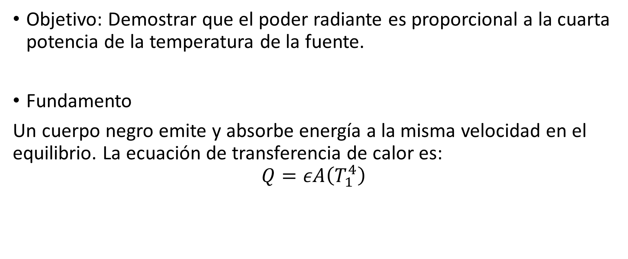
Práctica 7. Radiación II
Objetivo: Demostrar que el poder radiante es proporcional a la cuarta potencia de la temperatura de la fuente.
Fundamento
Un cuerpo negro emite y absorbe energía a la misma velocidad en el equilibrio. La ecuación de transferencia de calor es:
$$Q=εA\left(T_{1}^{4}\right)$$

Slide 43
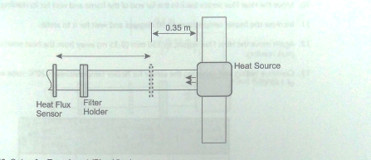
Procedimiento
Seleccione el tipo de experimento en el software
Ajuste el sensor de flujo de calor tan lejos como
Sea posible de la fuente de calor.
Establezca un portafiltros entre la fuente y el
Sensor de flujo de calor (cerca del sensor).
Ajuste la apertura con la perforación de 5 mm al portafiltros 1. Esto oculta el sensor y bloquea el flujo de calor de la fuente al sensor.

Slide 44
Conecte el sensor y la fuente de calor a la caja de control.
Conecte el termopar de la fuente al socket T1.
Coloque la placa shiny shiny entre los dos objetos. El sensor debe estar lo más lejos posible de la fuente.
Presione el botón de cero de la caja de control.
Enciende la fuente y ajuste a 100% hasta alcanzar 40°, luego reduzca al 5% y espere. Mantenga constante la temperatura de 40.
Deje los portafiltros en su lugar pero mueva el sensor exactamente 350 mm de la fuente. Espere a que la lectura sea máxima y anote el valor.
Regrese el sensor hasta el extremo y espere a que regrese a cero.
Aumente la temperatura a 60°C. Repita el procedimiento.
Repita este procedimiento para intervalos de 20°C hasta un máximo de 140°C. Deben anotarse la temperatura de la fuente, del sensor y la irradiancia leída.

Slide 45
Reporte
Crear una gráfica de irradiancia (eje y) vs T⁴. ¿Cómo se comportan los datos? ¿Es razonable? ¿Qué comprueba este resultado? ¿Por qué?

Slide 46
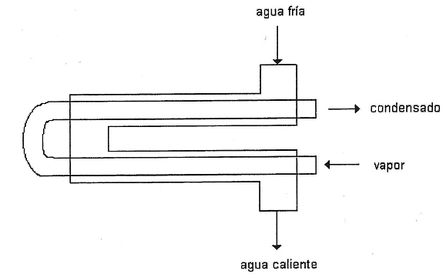
Práctica 8. Intercambiadores de calor
Objetivo
Realizar el análisis de un intercambiador de doble tubo a escala de laboratorio.
Introducción
El intercambiador de doble tubo es el más sencillo y esencial de los intercambiadores de calor de contacto indirecto. Consiste en un tubo encerrado dentro de otro, en el que el tubo exterior es conocido como la “chaqueta”. La separación entre ambos tubos es una sección anular que desarrolla un perfil de velocidades y de temperatura especial, ya que contiene dos fronteras para la transferencia de calor y momento.

Slide 47
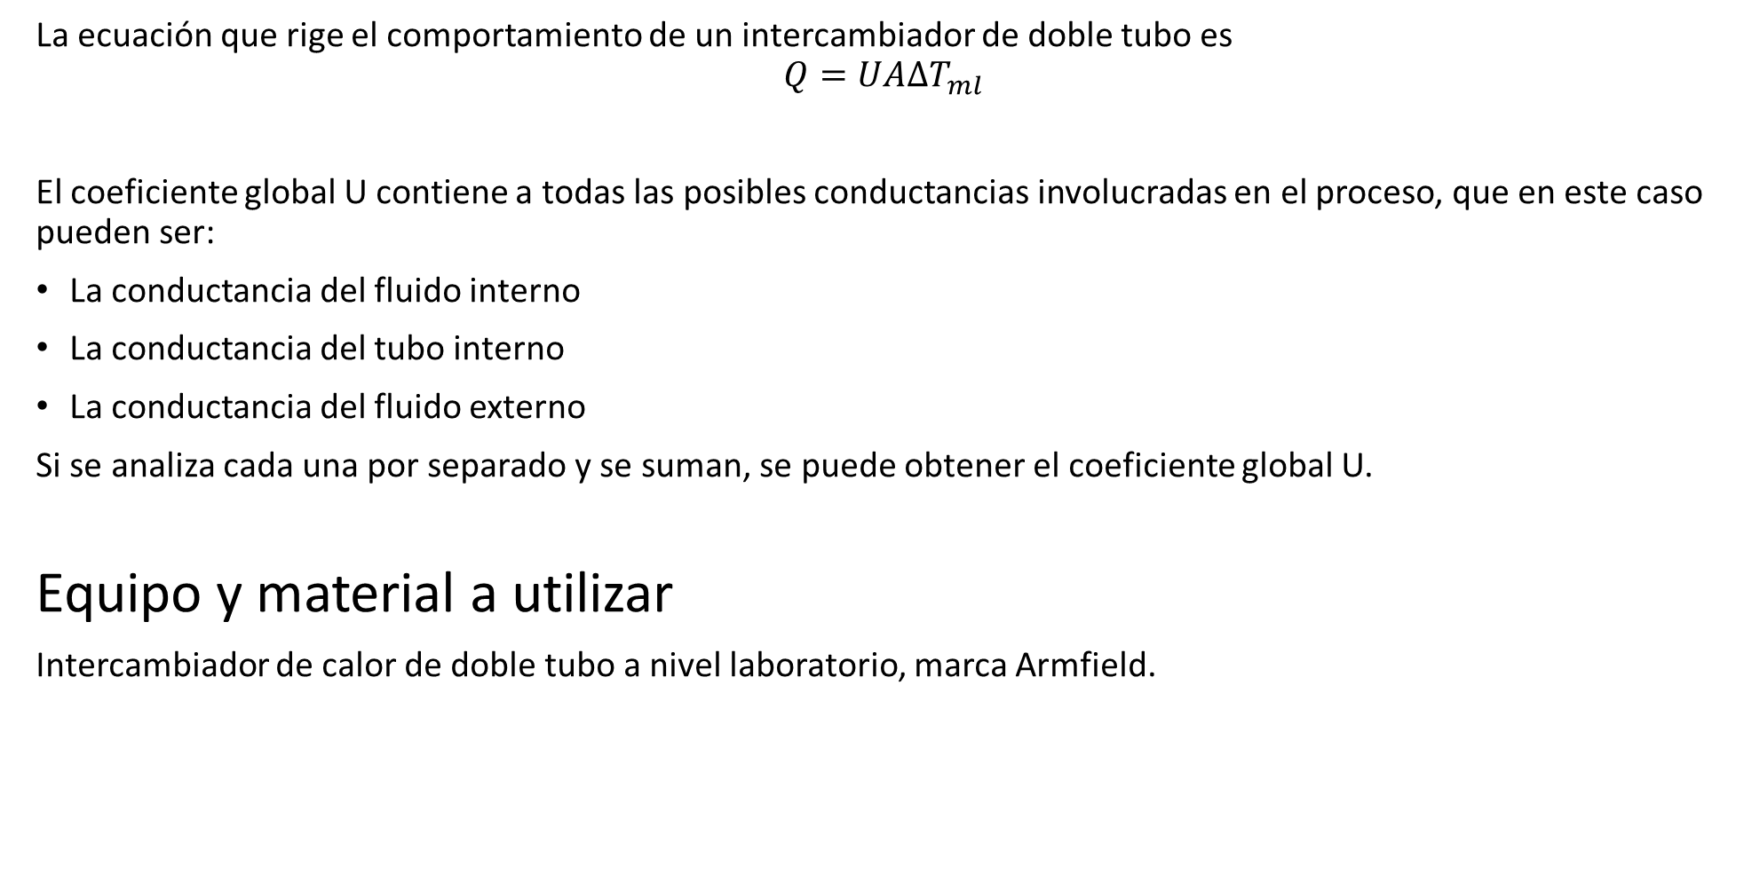
La ecuación que rige el comportamiento de un intercambiador de doble tubo es
$$Q=UA{∆T}_{ml}$$
El coeficiente global U contiene a todas las posibles conductancias involucradas en el proceso, que en este caso pueden ser:
La conductancia del fluido interno
La conductancia del tubo interno
La conductancia del fluido externo
Si se analiza cada una por separado y se suman, se puede obtener el coeficiente global U.
Equipo y material a utilizar
Intercambiador de calor de doble tubo a nivel laboratorio, marca Armfield.

Slide 48
Procedimiento
El equipo marca Armfield es completamente controlado por computadora.
Se debe cuidar que las conexiones por medio de USB sean detectadas por el equipo de cómputo. Entonces se ejecuta el programa de control Armfield de doble tubo. En pantalla se mostrará la información de cada uno de los termopares y los botones para modificar las variables de flujo del fluido frío y caliente, así como las temperaturas de entrar o nivel de calentamiento.
Asimismo, se puede modificar la configuración de flujo entre modo a contracorriente o paralelo.
Se realizarán 2 corridas por cada modo de flujo.
Los datos se guardarán en una memoria USB y se pueden abrir por medio de Excel.

Slide 49
Reporte
Presente los resultados en una tabla que se suficientemente clara.
Determine qué configuración es mejor para operar. Explique.
Haga el cálculo del coeficiente global U por diferentes medios a su disposición, ya sea usando valores de bibliografía, así como experimentales. Haga un análisis de este coeficiente.

Slide 50
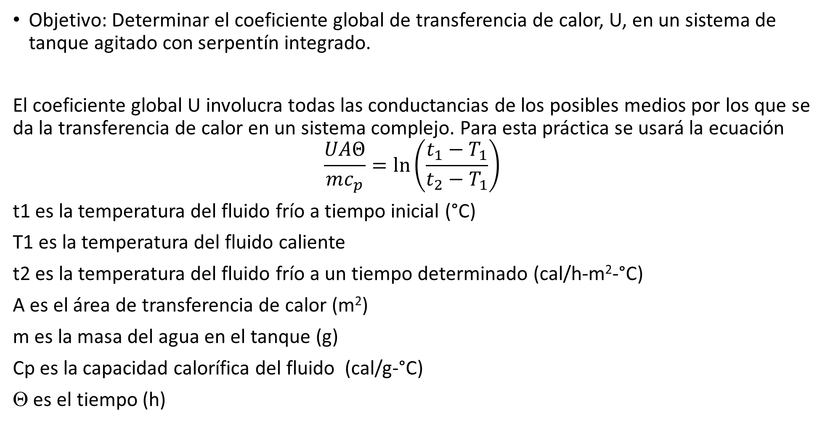
Práctica 7. Coeficiente global
Objetivo: Determinar el coeficiente global de transferencia de calor, U, en un sistema de tanque agitado con serpentín integrado.
El coeficiente global U involucra todas las conductancias de los posibles medios por los que se da la transferencia de calor en un sistema complejo. Para esta práctica se usará la ecuación
$$\frac{UAΘ}{mc_{p}}=\ln\left(\frac{t_{1}−T_{1}}{t_{2}−T_{1}}\right)$$
t1 es la temperatura del fluido frío a tiempo inicial (°C)
T1 es la temperatura del fluido caliente
t2 es la temperatura del fluido frío a un tiempo determinado (cal/h-m²-°C)
A es el área de transferencia de calor (m²)
m es la masa del agua en el tanque (g)
Cp es la capacidad calorífica del fluido (cal/g-°C)
Θ es el tiempo (h)

Slide 51
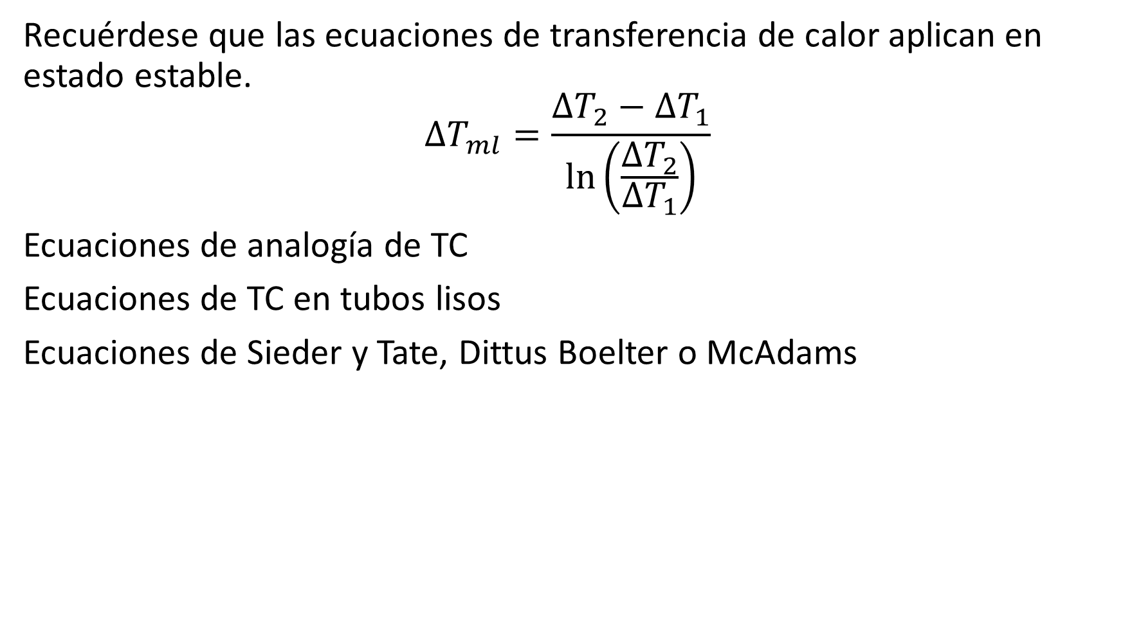
Recuérdese que las ecuaciones de transferencia de calor aplican en estado estable.
$$ΔT_{ml}=\frac{{ΔT}_{2}−{ΔT}_{1}}{\ln\left(\frac{{ΔT}_{2}}{{ΔT}_{1}}\right)}$$
Ecuaciones de analogía de TC
Ecuaciones de TC en tubos lisos
Ecuaciones de Sieder y Tate, DittusBoelter o McAdams

Slide 52
Práctica 8. Efecto Leidenfrost
Objetivo: comprobar experimentalmente el efecto Leidenfrost y obtener el coeficiente de convección para la película de vapor formada sobre una placa de calentamiento.
Fundamento
El efecto Leidenfrost ocurre cuando se pone en contacto un líquido con una superficie sólida a alta temperatura. Una cantidad de líquido se volatiliza rápidamente, pero actúa como aislante para la evaporación consecuente del resto de la masa líquida, al quedar como interfaz entre el sólido y el líquido.
Si se coloca una gota de líquido sobre una superficie metálica, dicha gota se moverá de manera errática sobre dicha superficie gracias a la película de vapor formada y no se evaporará de manera instantánea.
A temperaturas más altas tardará más tiempo en desaparecer, hasta alcanzar una temperatura en la que la radiación tiene mayor importancia para hacer disminuir nuevamente este tiempo de volatilización.

Slide 53
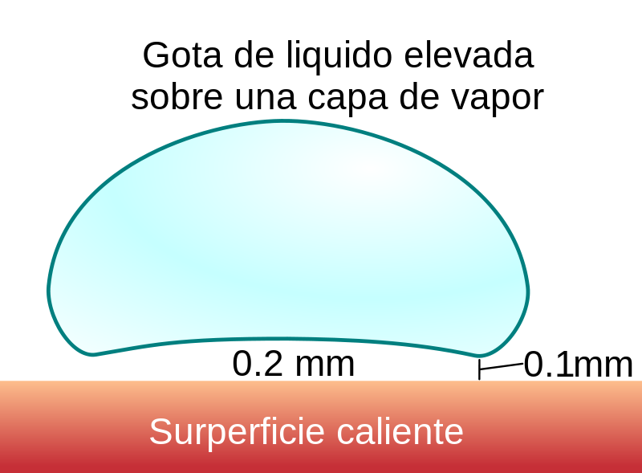
El efecto Leidenfrost está directamente relacionado con el comportamiento de la ebullición y cómo se da la transferencia de calor en este proceso.
En el efecto Leidenfrost, al ponerse en contacto el líquido con la superficie caliente, el líquido se evapora inmediatamente. El gas producido eleva la gota encima de él, impidiendo así el contacto directe entre sólido y líquido. Debido a la baja conductividad del vapor, la transferencia de calor disminuye durante esta etapa.
Conforme sigue aumentando la temperatura de la superficie sólida, aumentará el grosor de la película de vapor y, por tanto, la resistencia de esta fase, disminuyendo así la transferencia de calor. Este efecto continuará hasta que la fase vapor sea estable en forma de película y la temperatura de la placa sea lo suficientemente alta como para que contribuya el mecanismo de radiación para transferir el calor al líquido.

Slide 54
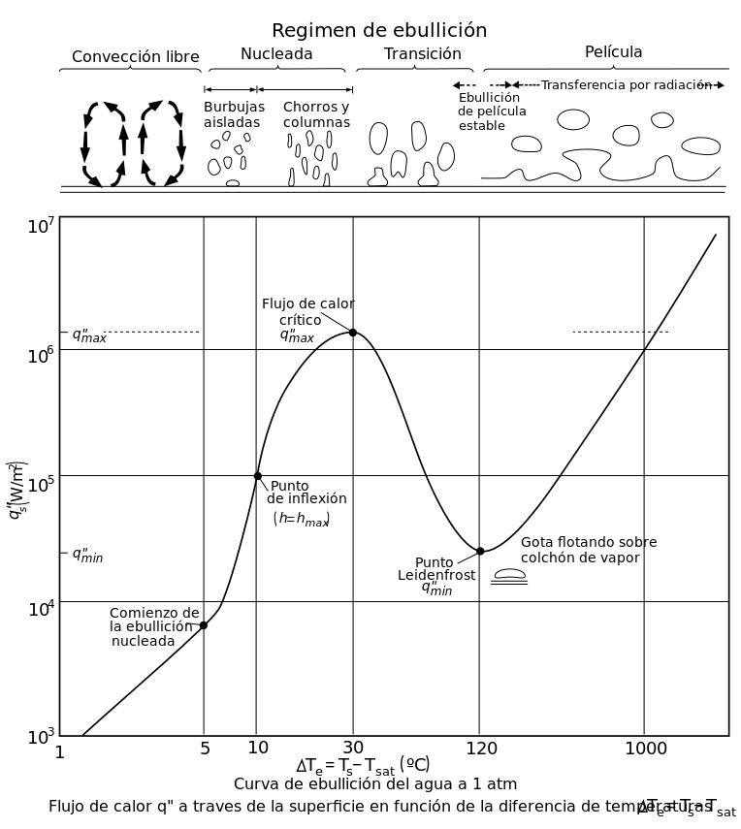

Slide 55
Los regímenes de ebullición son
I – La convección natural hace circular el líquido sobrecalentado en contacto con la superficie.
II – El aumento en la temperatura de la superficie produce burbujas de vapor que se condensan antes de alcanzar la superficie, aunque aumentan la convección.
III – Una mayor temperatura de la superficie produce burbujas más grandes y numerosas que llegan hasta la superficie (ebullición nucleada).
IV – Se alcanza a formar una película de vapor sobre la superficie, aunque inestable, que presenta mayor resistencia a la transferencia de calor.
V – La película de vapor se hace estable sobre la superficie a temperaturas de alrededor de 400°F.
VI – A temperaturas elevadas (~1000°F) interviene el mecanismo de radiación que hace que la transferencia de calor vuelva a incrementarse.

Slide 56

A partir del régimen III se tiene una mayor importancia del proceso en equipos de ingeniería en que se da la ebullición.
$$\frac{Q}{A}=μ_{L}{∆h}_{fg}{\left[\frac{g\left(ρ_{L}−ρ_{v}\right)}{σ}\right]}^{\frac{1}{2}}{\left[\frac{c_{pL}\left(T_{s}−T_{sat}\right)}{c_{sf}{∆h}_{fg}{Pr}_{L}^{1.7}}\right]}^{3}$$
Superficie líquido | Csf
Agua/níquel | 0.006
Agua/platino | 0.013
Agua/cobre | 0.013
Agua/latón | 0.006
CCl4/cobre | 0.013
Benceno/cromo | 0.01
N-pentano/cromo | 0.01
Etanol/cromo | 0.0027
Isopropanol/cobre | 0.0025
35% K2CO3/cobre | 0.0054
50% K2CO3/cobre | 0.0027
Alcohol n-butílico/cobre | 0.003

Slide 57
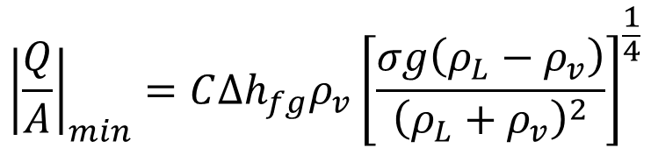
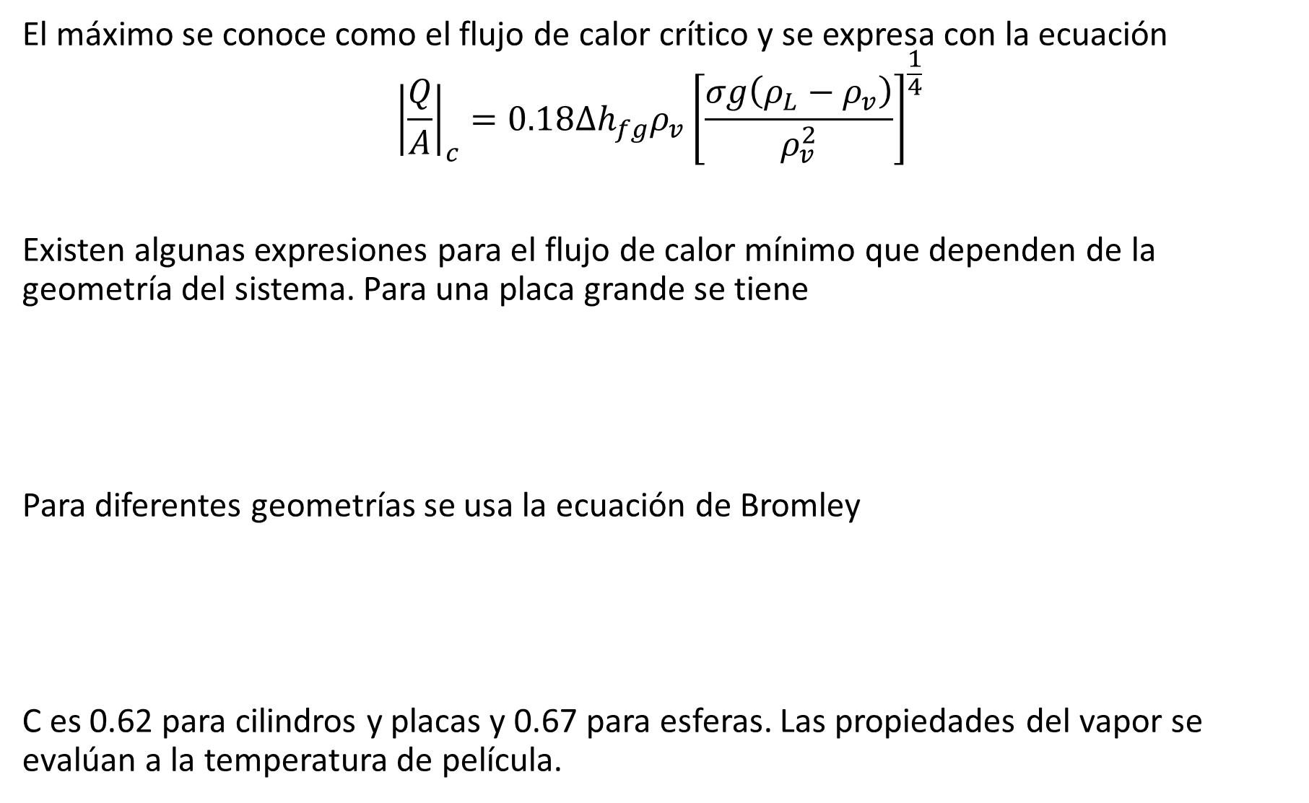
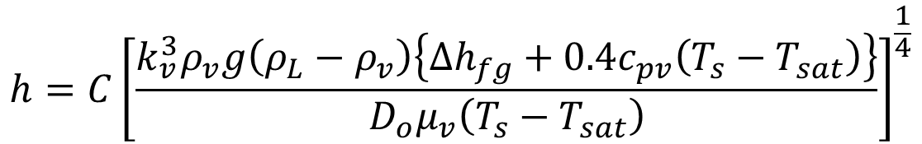
El máximo se conoce como el flujo de calor crítico y se expresa con la ecuación
$${\left|\frac{Q}{A}\right|}_{c}=0.18{∆h}_{fg}ρ_{v}{\left[\frac{σg\left(ρ_{L}−ρ_{v}\right)}{ρ_{v}^{2}}\right]}^{\frac{1}{4}}$$
Existen algunas expresiones para el flujo de calor mínimo que dependen de la geometría del sistema. Para una placa grande se tiene
Para diferentes geometrías se usa la ecuación de Bromley
C es 0.62 para cilindros y placas y 0.67 para esferas. Las propiedades del vapor se evalúan a la temperatura de película.
$${\left|\frac{Q}{A}\right|}_{min}=C{∆h}_{fg}ρ_{v}{\left[\frac{σg\left(ρ_{L}−ρ_{v}\right)}{{\left(ρ_{L}+ρ_{v}\right)}^{2}}\right]}^{\frac{1}{4}}$$
$$h=C{\left[\frac{k_{v}^{3}ρ_{v}g\left(ρ_{L}−ρ_{v}\right)\left\{{∆h}_{fg}+0.4c_{pv}\left(T_{s}−T_{sat}\right)\right\}}{D_{o}μ_{v}\left(T_{s}−T_{sat}\right)}\right]}^{\frac{1}{4}}$$

Slide 58

Berenson ha modificado la ecuación
Procedimiento
Calentar la placa a la temperatura de prueba y esperar a que sea estable.
Con un gotero, depositar de una a cinco gotas sobre la placa caliente.
Contar el tiempo a partir de este momento hasta que la gota se evapore completamente.
Cambiar la temperatura y repetir procedimiento.

Slide 59
Tips
Depositar pocas gotas para evitar choque térmico con la placa
Observar que la gota se deslice libremente sobre la superficie, lo que significa que flota sobre una capa de vapor
Buscar que el tiempo describa una gráfica inversa a la mostrada en la explicación
Reporte
Calcular la h de acuerdo con las ecuaciones mostradas.
Explicar el mecanismo que domina la transferencia de calor, de acuerdo con resultados y lo observado en la experimentación.

Slide 60
Posibles prácticas nuevas

Slide 61
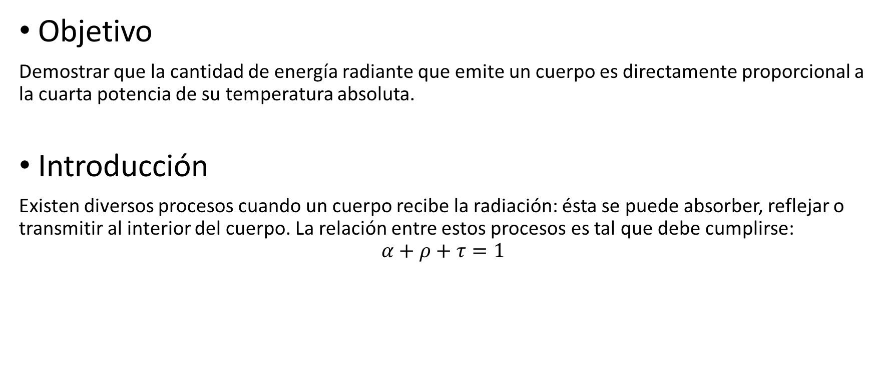
Práctica 3. Radiación I (Ley de Stefan Boltzmann)
Objetivo
Demostrar que la cantidad de energía radiante que emite un cuerpo es directamente proporcional a la cuarta potencia de su temperatura absoluta.
Introducción
Existen diversos procesos cuando un cuerpo recibe la radiación: ésta se puede absorber, reflejar o transmitir al interior del cuerpo. La relación entre estos procesos es tal que debe cumplirse:
$$α+ρ+τ=1$$

Slide 62
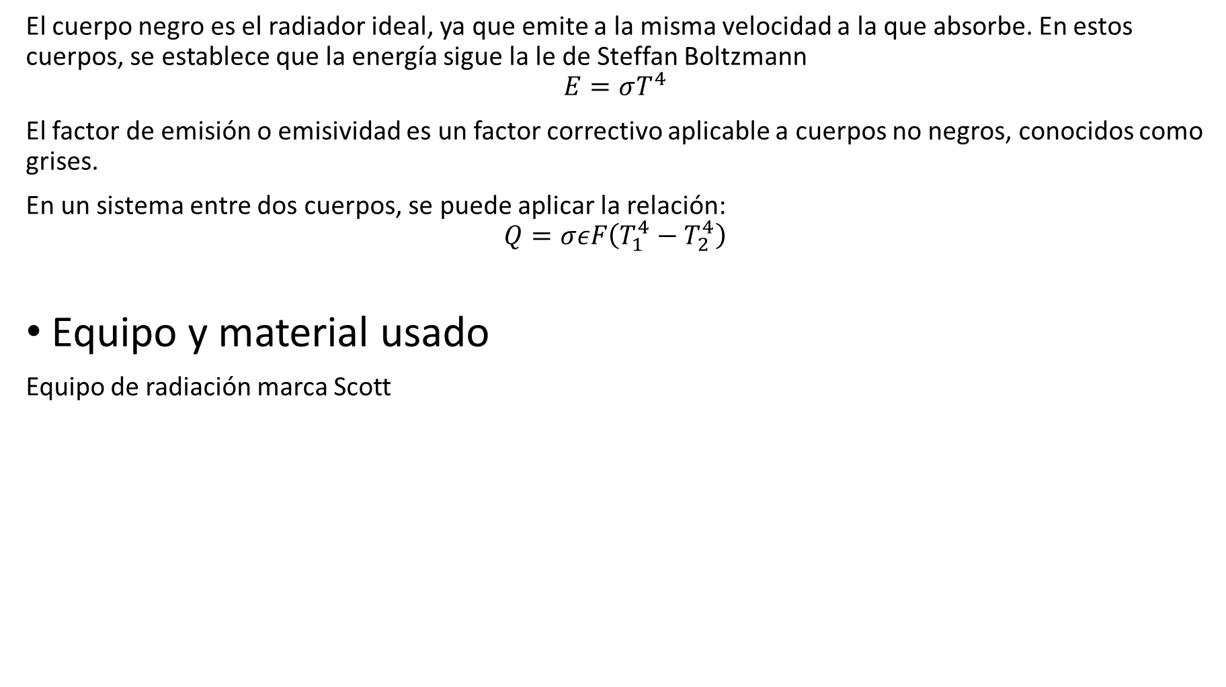
El cuerpo negro es el radiador ideal, ya que emite a la misma velocidad a la que absorbe. En estos cuerpos, se establece que la energía sigue la le de SteffanBoltzmann
$$E=σT^{4}$$
El factor de emisión o emisividad es un factor correctivo aplicable a cuerpos no negros, conocidos como grises.
En un sistema entre dos cuerpos, se puede aplicar la relación:
$$Q=σεF\left(T_{1}^{4}−T_{2}^{4}\right)$$
Equipo y material usado
Equipo de radiación marca Scott

Slide 63
Procedimiento
Encender el equipo
Encender el calentador tipo placa en el panel de control.
Ajustar el reóstato a un máximo de 70%.
Colocar la placa de prueba frente al calentador.
Tomar registro de tiempo contra temperatura de la placa. Esperar a que se estabilice.
Colocar la termopila en el riel corto. No coloque la cubierta colectora.
Tomar temperaturas de la placa y el voltaje de la termopila.
Cambiar la posición del reóstato a otra menor.
Repetir el procedimiento.
Realizar el procedimiento para 5 diferentes posiciones del reóstato.

Slide 64
Reporte
Presentar resultados experimentales en forma tabulada.
Realizar una gráfica logarítimica del voltaje de la termopila vs temperatura absoluta de la placa.
Obtenga una ecuación de ajuste para estos datos.

